Slide 1


Slide 2

前端全栈工程化开发VIP精品课
[八年专注、有口皆碑]
自我介绍
姓名：周啸天
职务：珠峰培训教学总监
原腾讯高级前端开发工程师
联系方式：400-180-6960
微信：(扫描右侧二维码)

Slide 3
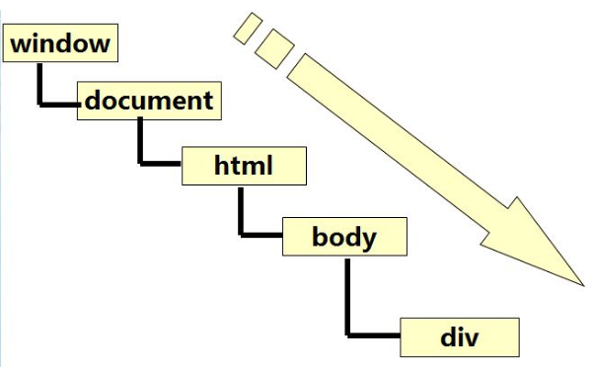
前端全栈工程化开发VIP精品课
[八年专注、有口皆碑]
DOM库封装
- css方法的封装
- children方法的封装
- getElementsByClassName兼容处理
- addClass、removeClass的封装
- JS惰性编程思想
- 使用自己的DOM库完成选项卡

Slide 4

前端全栈工程化开发VIP精品课
[八年专注、有口皆碑]
JQ基础使用及核心操作
- JQ的核心原理解读
+ JQ是一个类
+ $()是它的实例
+ JQ对象和原生JS对象的转换
+ [selector]及$(function(){})
+ JQ方法有两部分存放

Slide 5
前端全栈工程化开发VIP精品课
[八年专注、有口皆碑]
JQ基础使用及核心操作
- JQ中常用的方法
+ 属性、CSS样式、文档处理、筛选
+ 动画、AJAX、事件
+ 核心方法、提供的工具方法
+ ...
- 使用JQ完成选项卡的封装

